Slide 1
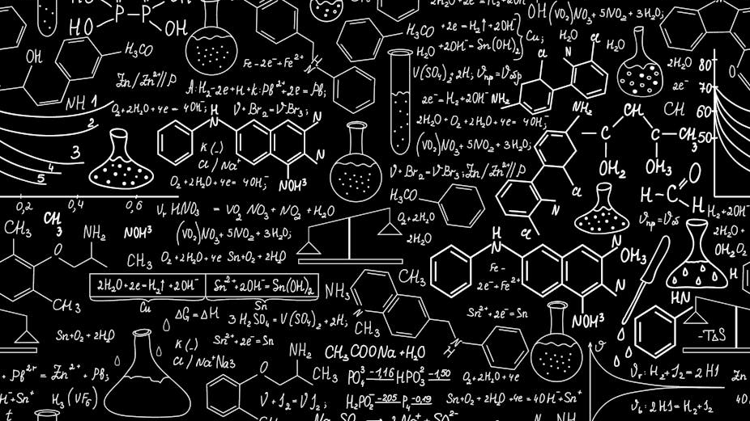
Một số cơ chế phản ứng trong hóa học hữu cơ
Bài 2
Notes:
Hiểu rõ cơ chế phản ứng hoá học hữu cơ rất quan trọng trong việc nghiên cứu hoá học hữu cơ. Điều này dựa trên sự hiểu biết về chất phản ứng, tác nhân và điều kiện phản ứng. Làm sao để viết được cơ chế phản ứng của một số phản ứng hoá học hữu cơ phổ biến?

Slide 2
1. TÁC NHÂN ELECTROPHILE VÀ NUCLEOPHILE
Chất hữu cơ phức tạp hơn thường được gọi là chất phản ứng
Chất hữu cơ đơn giản hơn hoặc chất vô cơ thường được gọi là tác nhân phản ứng
Ví dụ 1.1: (CH₃)₂C=CH₂ + HCl → (CH₃)₃C-Cl
Chất phản ứng tác nhân phản ứng
Ví dụ 1.2: C₂H₅Cl + NaOH C₂H₅OH + NaCl
Chất phản ứng tác nhân phản ứng

Slide 3
1. TÁC NHÂN ELECTROPHILE VÀ NUCLEOPHILE
Để biểu diễn cơ chế phản ứng, người ta thường dùng mũi tên cong chỉ sự dịch chuyển cặp electron.
(trung tâm giàu electron) (trung tâm nghèo electron)
Ví dụ:

Slide 4

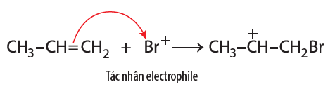
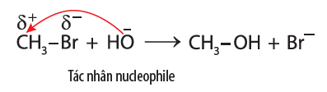
1. TÁC NHÂN ELECTROPHILE VÀ NUCLEOPHILE
Tác nhân electrophile là tác nhân có ái lực với electron, chúng thường là các tiểu phân mang điện tích dương (như H⁺, Br⁺, ⁺NO₂,… hoặc có trung tâm mang một phần điện tích dương
( ,…)
Ví dụ:
Tác nhân nucleophile là tác nhân có ái lực với hạt nhân, chúng thường là các tiểu phân mang điện tích âm (như Cl–, HO – , CN – ,...) hoặc có cặp electron hoá trị tự do (H₂O, CH₃OH ,...)
Ví dụ:

Slide 5
1. TÁC NHÂN ELECTROPHILE VÀ NUCLEOPHILE
? Xác định tác nhân electrophile hoặc nucleophile trong các phản ứng sau:
(1) (CH₃)₂C=CH₂ + H⁺ → (CH₃)₃⁺
tác nhân electrophile
(2) (CH₃)₃⁺ + –OH → (CH₃)₃–OH
tác nhân nucleophile

Slide 6
2. MỘT SỐ CƠ CHẾ PHẢN ỨNG TRONG HÓA HỌC HỮU CƠ
2.1. Cơ chế phản ứng thế (Substitution Reaction):
Phản ứng thế gốc S_{R} (Free-Radical Substitution)
Phản ứng thế electrophile S_{E}Ar vào nhân thơm (Electrophilic Aromatic Substitution)
Phản ứng thế nucleophile S_{N}1, S_{N}2 (Nucleophilic Substitution)
2.2. Cơ chế phản ứng cộng (Addition Reaction)
Phản ứng cộng electrophile A_{E} (Electrophilic Addition)
Phản ứng cộng nucleophile A_{N} (Nucleophilic Addition)

Slide 7
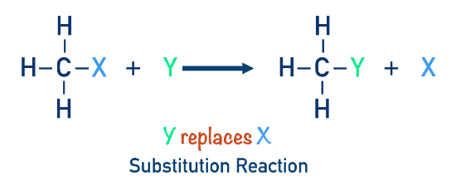
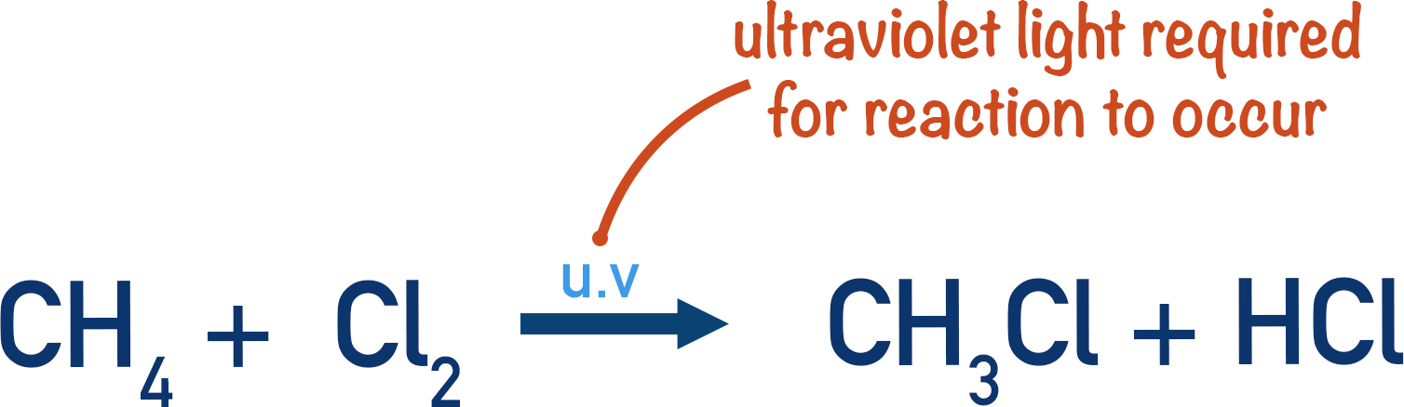
2. MỘT SỐ CƠ CHẾ PHẢN ỨNG TRONG HÓA HỌC HỮU CƠ
2.1. Cơ chế phản ứng thế (Substitution Reaction):
Phản ứng thế gốc S_{R} (Free-Radical Substitution) vào nguyên tử carbon no của alkane

Slide 8

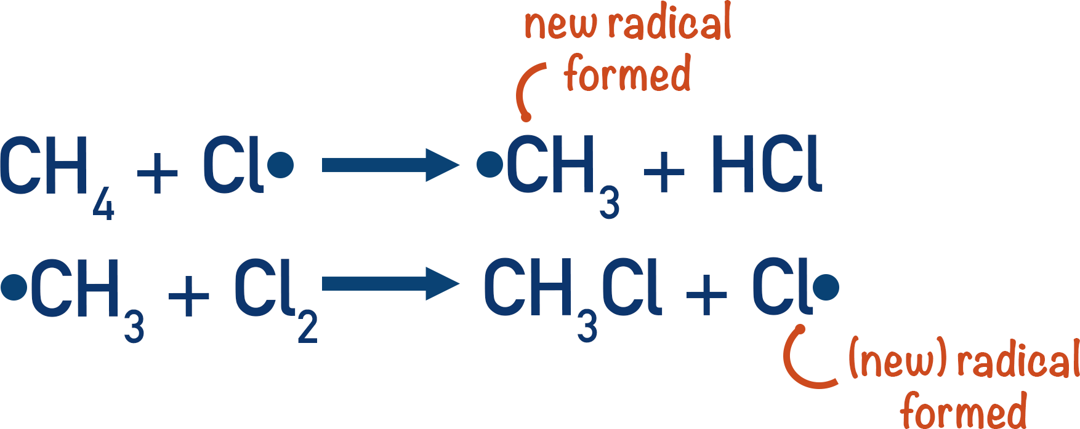
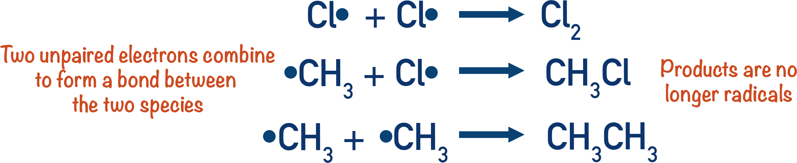
2. MỘT SỐ CƠ CHẾ PHẢN ỨNG TRONG HÓA HỌC HỮU CƠ
2.1. Cơ chế phản ứng thế (Substitution Reaction):
Phản ứng thế gốc S_{R} (Free-Radical Substitution) vào nguyên tử carbon no của alkane
Giai đoạn khơi mào
Giai đoạn phát triển mạch
Giai đoạn tắt mạch

Slide 9
2. MỘT SỐ CƠ CHẾ PHẢN ỨNG TRONG HÓA HỌC HỮU CƠ
2.1. Cơ chế phản ứng thế (Substitution Reaction):
Phản ứng thế gốc S_{R} (Free-Radical Substitution)
Phản ứng thế electrophile S_{E}Ar vào nhân thơm (Electrophilic Aromatic Substitution)
Phản ứng thế nucleophile S_{N}1, S_{N}2 (Nucleophilic Substitution)
2.2. Cơ chế phản ứng cộng (Addition Reaction)
Phản ứng cộng electrophile A_{E} (Electrophilic Addition)
Phản ứng cộng nucleophile A_{N} (Nucleophilic Addition)

Slide 10
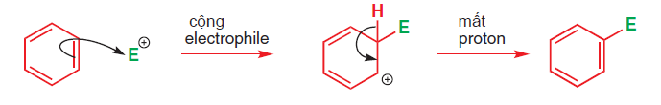
2. MỘT SỐ CƠ CHẾ PHẢN ỨNG TRONG HÓA HỌC HỮU CƠ
2.1. Cơ chế phản ứng thế (Substitution Reaction):
b) Phản ứng thế electrophile S_{E}Ar vào nhân thơm (Electrophilic Aromatic Substitution)
TỔNG QUÁT:

Slide 11

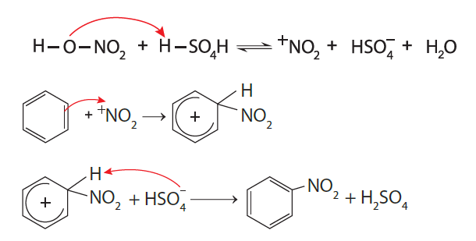
2. MỘT SỐ CƠ CHẾ PHẢN ỨNG TRONG HÓA HỌC HỮU CƠ
2.1. Cơ chế phản ứng thế (Substitution Reaction):
b) Phản ứng thế electrophile S_{E}Ar vào nhân thơm (Electrophilic Aromatic Substitution)
Ví dụ:

Slide 12
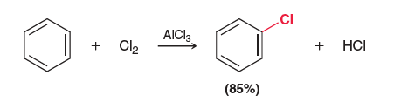
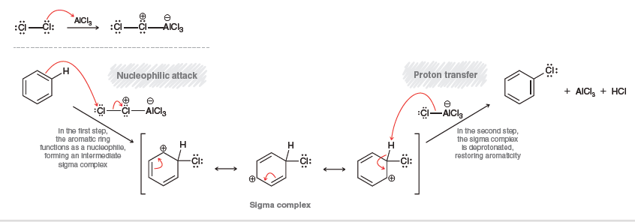
2. MỘT SỐ CƠ CHẾ PHẢN ỨNG TRONG HÓA HỌC HỮU CƠ
2.1. Cơ chế phản ứng thế (Substitution Reaction):
b) Phản ứng thế electrophile S_{E}Ar vào nhân thơm (Electrophilic Aromatic Substitution)
Ví dụ:

Slide 13
2. MỘT SỐ CƠ CHẾ PHẢN ỨNG TRONG HÓA HỌC HỮU CƠ
2.1. Cơ chế phản ứng thế (Substitution Reaction):
Phản ứng thế gốc S_{R} (Free-Radical Substitution)
Phản ứng thế electrophile S_{E}Ar vào nhân thơm (Electrophilic Aromatic Substitution)
Phản ứng thế nucleophile S_{N}1, S_{N}2 (Nucleophilic Substitution)
2.2. Cơ chế phản ứng cộng (Addition Reaction)
Phản ứng cộng electrophile A_{E} (Electrophilic Addition)
Phản ứng cộng nucleophile A_{N} (Nucleophilic Addition)

Slide 14
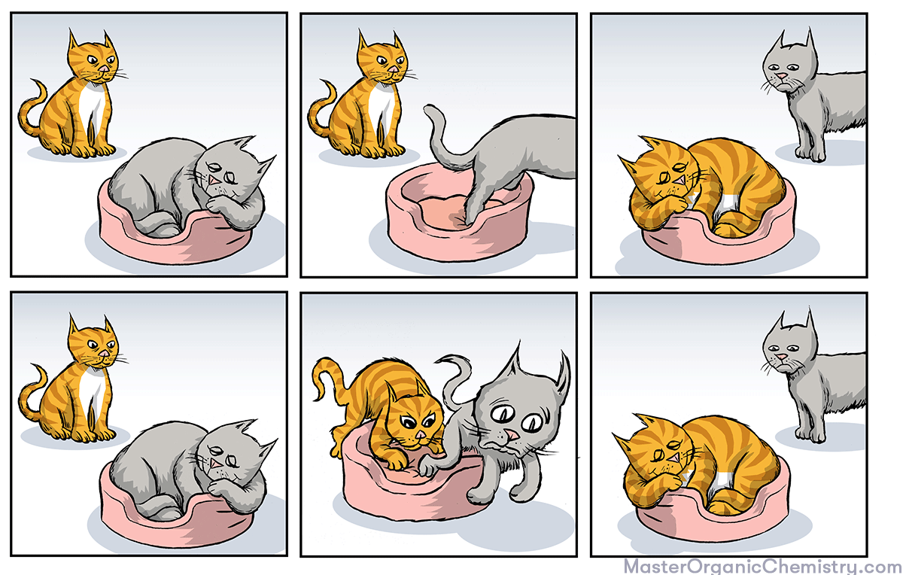
2. MỘT SỐ CƠ CHẾ PHẢN ỨNG TRONG HÓA HỌC HỮU CƠ
2.1. Cơ chế phản ứng thế (Substitution Reaction):
c) Phản ứng thế nucleophile S_{N}1, S_{N}2 (Nucleophilic Substitution)
S_{N}1
S_{N}2

Slide 15
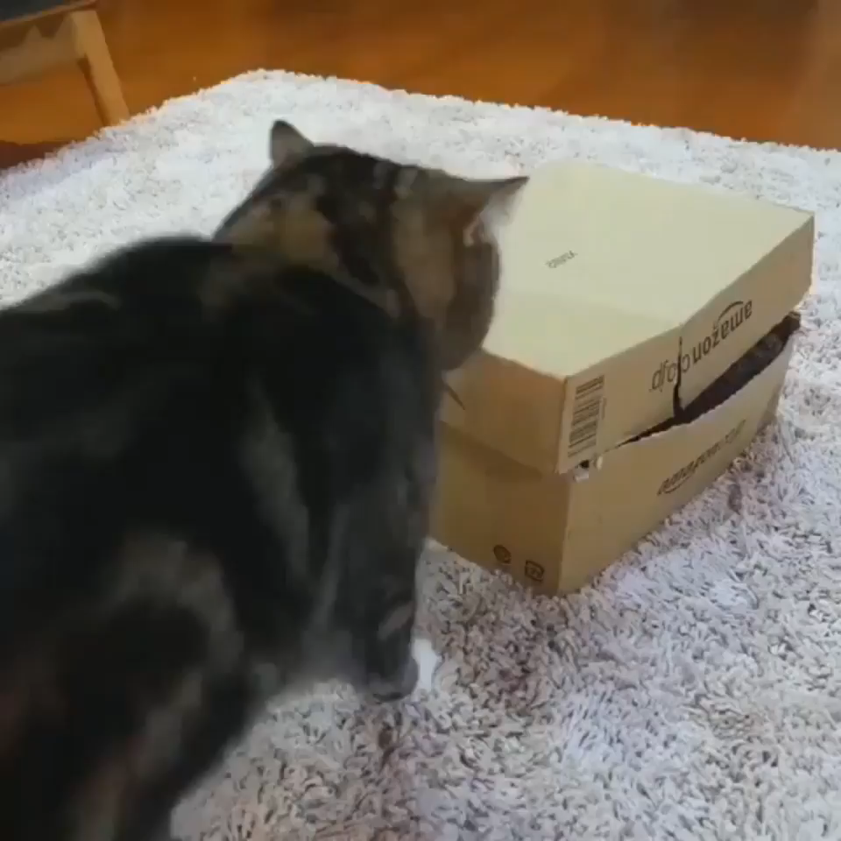
2. MỘT SỐ CƠ CHẾ PHẢN ỨNG TRONG HÓA HỌC HỮU CƠ
2.1. Cơ chế phản ứng thế (Substitution Reaction):
c) Phản ứng thế nucleophile S_{N}1, S_{N}2 (Nucleophilic Substitution)

Slide 16
2. MỘT SỐ CƠ CHẾ PHẢN ỨNG TRONG HÓA HỌC HỮU CƠ
2.1. Cơ chế phản ứng thế (Substitution Reaction):
c) Phản ứng thế nucleophile S_{N}1, S_{N}2 (Nucleophilic Substitution)
Tốc độ phản ứng
S_{N}1
S_{N}2

Slide 17
2. MỘT SỐ CƠ CHẾ PHẢN ỨNG TRONG HÓA HỌC HỮU CƠ
2.1. Cơ chế phản ứng thế (Substitution Reaction):
c) Phản ứng thế nucleophile S_{N}1, S_{N}2 (Nucleophilic Substitution)
Tốc độ phản ứng
S_{N}1
S_{N}2

Slide 18
2. MỘT SỐ CƠ CHẾ PHẢN ỨNG TRONG HÓA HỌC HỮU CƠ
2.1. Cơ chế phản ứng thế (Substitution Reaction):
c) Phản ứng thế nucleophile S_{N}1, S_{N}2 (Nucleophilic Substitution)
S_{N}1 | S_{N}2
Phản ứng thế nuleophile đơn phân tử v = k [substrate] | Phản ứng thế nucleophile lưỡng phân tử v = k [substrate] [nucleophile]
Bậc III > Bậc II >> Bậc I | Methyl > Bậc I > Bậc II >> Bậc III
Sản phẩm trung gian | Trạng thái chuyển tiếp

Slide 19
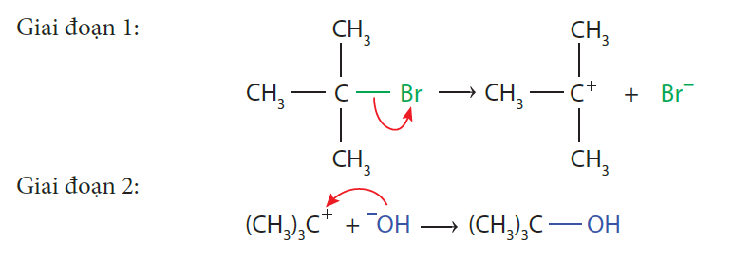
2. MỘT SỐ CƠ CHẾ PHẢN ỨNG TRONG HÓA HỌC HỮU CƠ
2.1. Cơ chế phản ứng thế (Substitution Reaction):
c) Phản ứng thế nucleophile S_{N}1, S_{N}2 (Nucleophilic Substitution)
Ví dụ: (CH₃)₃C-Br + NaOH → (CH₃)₃C-OH + NaBr

Slide 20
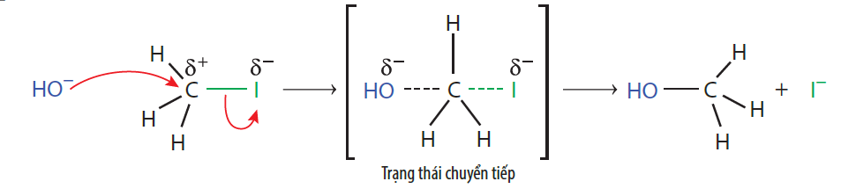
2. MỘT SỐ CƠ CHẾ PHẢN ỨNG TRONG HÓA HỌC HỮU CƠ
2.1. Cơ chế phản ứng thế (Substitution Reaction):
c) Phản ứng thế nucleophile S_{N}1, S_{N}2 (Nucleophilic Substitution)
Ví dụ: H₃C-I + NaOH → H₃C-OH + NaI

Slide 21
2. MỘT SỐ CƠ CHẾ PHẢN ỨNG TRONG HÓA HỌC HỮU CƠ
2.1. Cơ chế phản ứng thế (Substitution Reaction):
Phản ứng thế gốc S_{R} (Free-Radical Substitution)
Phản ứng thế electrophile S_{E}Ar vào nhân thơm (Electrophilic Aromatic Substitution)
Phản ứng thế nucleophile S_{N}1, S_{N}2 (Nucleophilic Substitution)
2.2. Cơ chế phản ứng cộng (Addition Reaction)
Phản ứng cộng electrophile A_{E} (Electrophilic Addition)
Phản ứng cộng nucleophile A_{N} (Nucleophilic Addition)

Slide 22

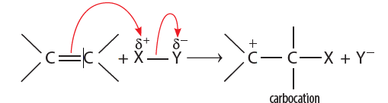
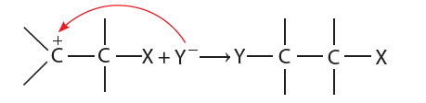
2. MỘT SỐ CƠ CHẾ PHẢN ỨNG TRONG HÓA HỌC HỮU CƠ
2.2. Cơ chế phản ứng cộng (Addition Reaction)
Phản ứng cộng electrophile A_{E} (Electrophilic Addition) vào nối đôi C=C của alkene
Giai đoạn 1: Tác nhân electrophile phản ứng với liên kết đôi C=C tạo thành carbocation.
Giai đoạn 2: Carbocation phản ứng với anion Y⁻ tạo thành sản phẩm

Slide 23
2. MỘT SỐ CƠ CHẾ PHẢN ỨNG TRONG HÓA HỌC HỮU CƠ
2.2. Cơ chế phản ứng cộng (Addition Reaction)
Phản ứng cộng electrophile A_{E} (Electrophilic Addition) vào nối đôi C=C của alkene
Ví dụ: Cơ chế phản ứng của ethylene với bromine như sau:

Slide 24
2. MỘT SỐ CƠ CHẾ PHẢN ỨNG TRONG HÓA HỌC HỮU CƠ
2.2. Cơ chế phản ứng cộng (Addition Reaction)
Phản ứng cộng electrophile A_{E} (Electrophilic Addition) vào nối đôi C=C của alkene
Ví dụ: Cơ chế phản ứng của alkene với hydrogen halide HA (HCl, HBr) xảy ra như sau:
Phản ứng cộng electrophile (HCl, HBr, ...) vào alkene bất đối xứng ưu tiên xảy ra theo hướng tạo thành carbocation hơn (theo quy tắc Markovnikov).

Slide 25
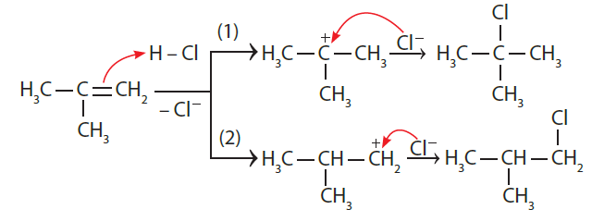
2. MỘT SỐ CƠ CHẾ PHẢN ỨNG TRONG HÓA HỌC HỮU CƠ
2.2. Cơ chế phản ứng cộng (Addition Reaction)
Phản ứng cộng electrophile A_{E} (Electrophilic Addition) vào nối đôi C=C của alkene
Ví dụ: Cơ chế phản ứng cộng HCl vao 2-methylpropene như sau:
Phản ứng cộng của alkene với X₂ (Cl₂, Br₂), với HA (HCl, HBr, …) và với H₂O (xúc tác H⁺) xảy ra theo cơ chế cộng electrophile (A_{E}) qua hai giai đoạn chính và ưu tiên xảy ra theo hướng tạo carbocation bền hơn.

Slide 26
2. MỘT SỐ CƠ CHẾ PHẢN ỨNG TRONG HÓA HỌC HỮU CƠ
2.1. Cơ chế phản ứng thế (Substitution Reaction):
Phản ứng thế gốc S_{R} (Free-Radical Substitution)
Phản ứng thế electrophile S_{E}Ar vào nhân thơm (Electrophilic Aromatic Substitution)
Phản ứng thế nucleophile S_{N}1, S_{N}2 (Nucleophilic Substitution)
2.2. Cơ chế phản ứng cộng (Addition Reaction)
Phản ứng cộng electrophile A_{E} (Electrophilic Addition)
Phản ứng cộng nucleophile A_{N} (Nucleophilic Addition)

Slide 27

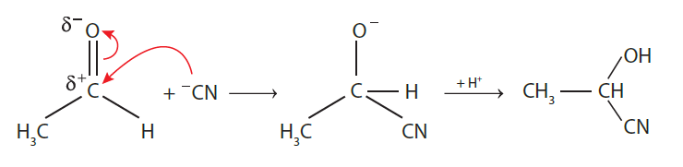
2. MỘT SỐ CƠ CHẾ PHẢN ỨNG TRONG HÓA HỌC HỮU CƠ
2.2. Cơ chế phản ứng cộng (Addition Reaction)
b) Phản ứng cộng nucleophile A_{N} (Nucleophilic Addition) vào hợp chất carbonyl
Hợp chất carbonyl có thể tác dụng với nhiều tác nhân nucleophile
(H−OH, H−CN, …), phản ứng xảy ra theo cơ chế cộng A_{N}.
Ví dụ: Cho acetaldehyde tac dụng với hydrogen cyanide, cơ chế phản ứng xảy ra như sau:
Phản ứng của hợp chất carbonyl với HOH, HCN, … xảy ra theo cơ chế cộng nucleophile (AN).

Slide 28

THANK YOU

